Slide 1
Helper

Slide 2
Helper
조원
구현 완성도
시연
달라진 점
향후 계획
Q&A

Slide 3

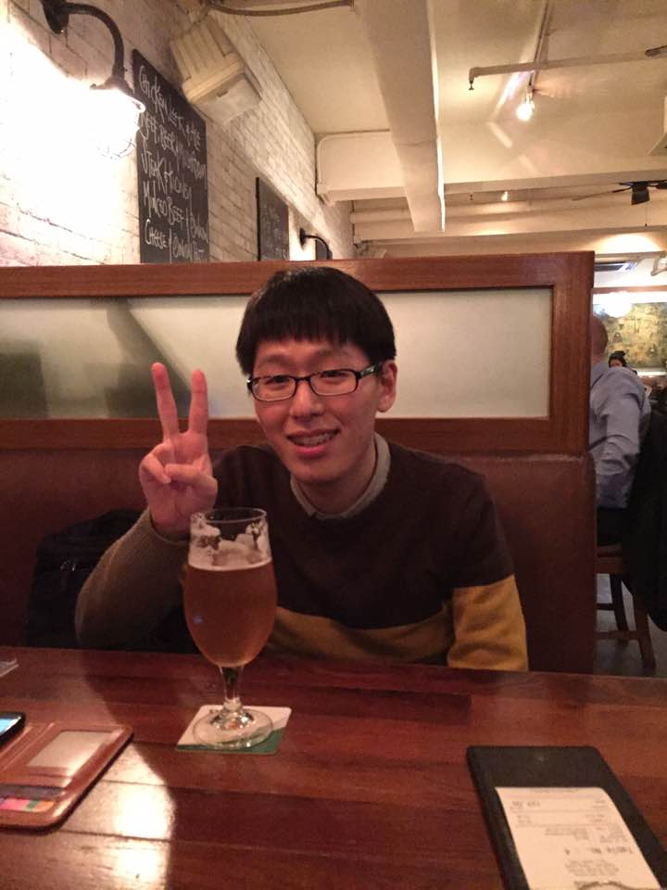
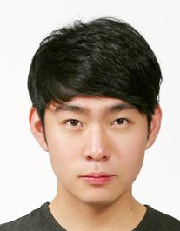
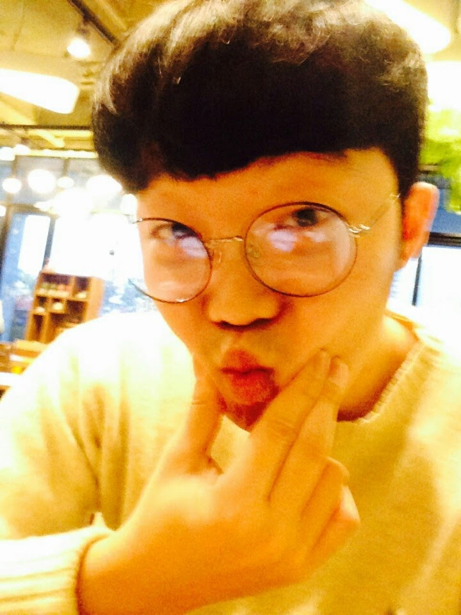
조원
박주선(4학년)
이상민(3학년)
이정우(3학년)
조원태(3학년)
B189032
B289070
B289077
B289089

Slide 4
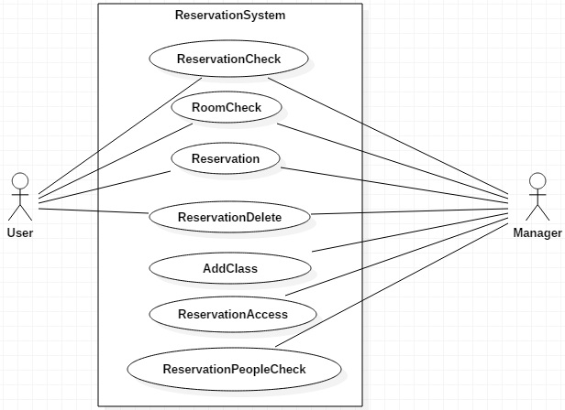
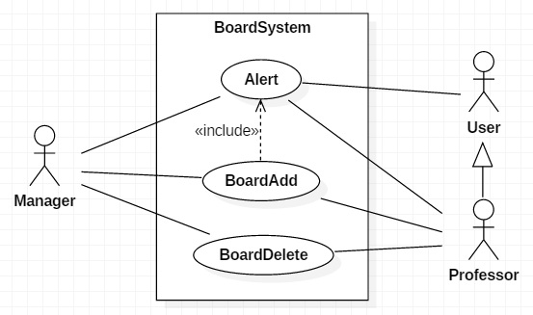
구현 완성도
모든 기능 구현 완료

Slide 5
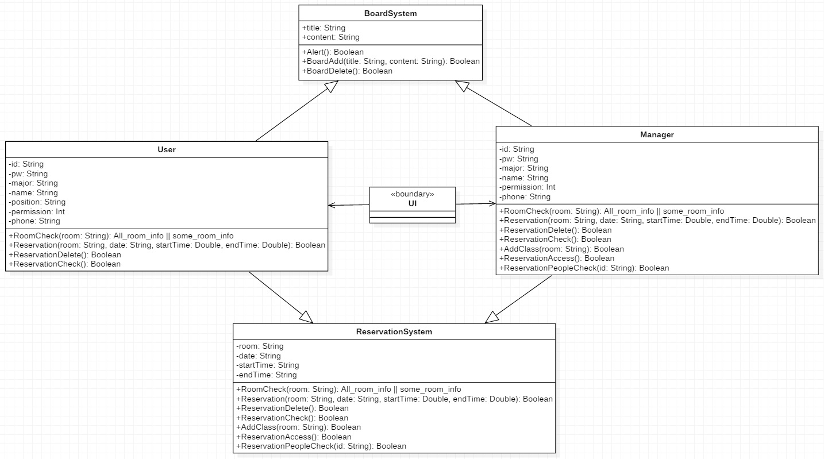
구현 완성도
모든 기능 구현 완료

Slide 6
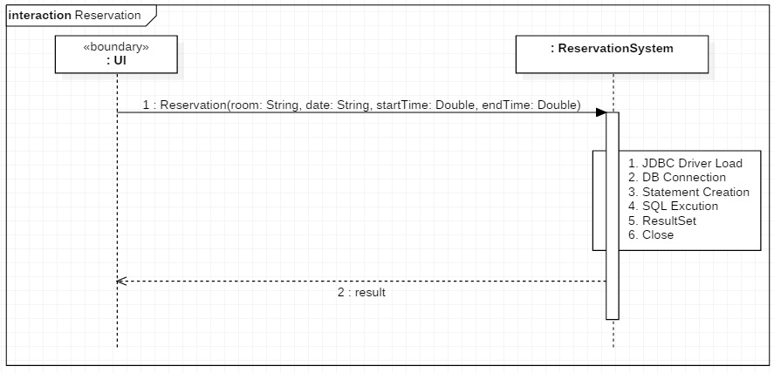
구현 완성도
모든 기능 구현 완료

Slide 7
시연
동영상 시청

Slide 8
달라진 점

Slide 9
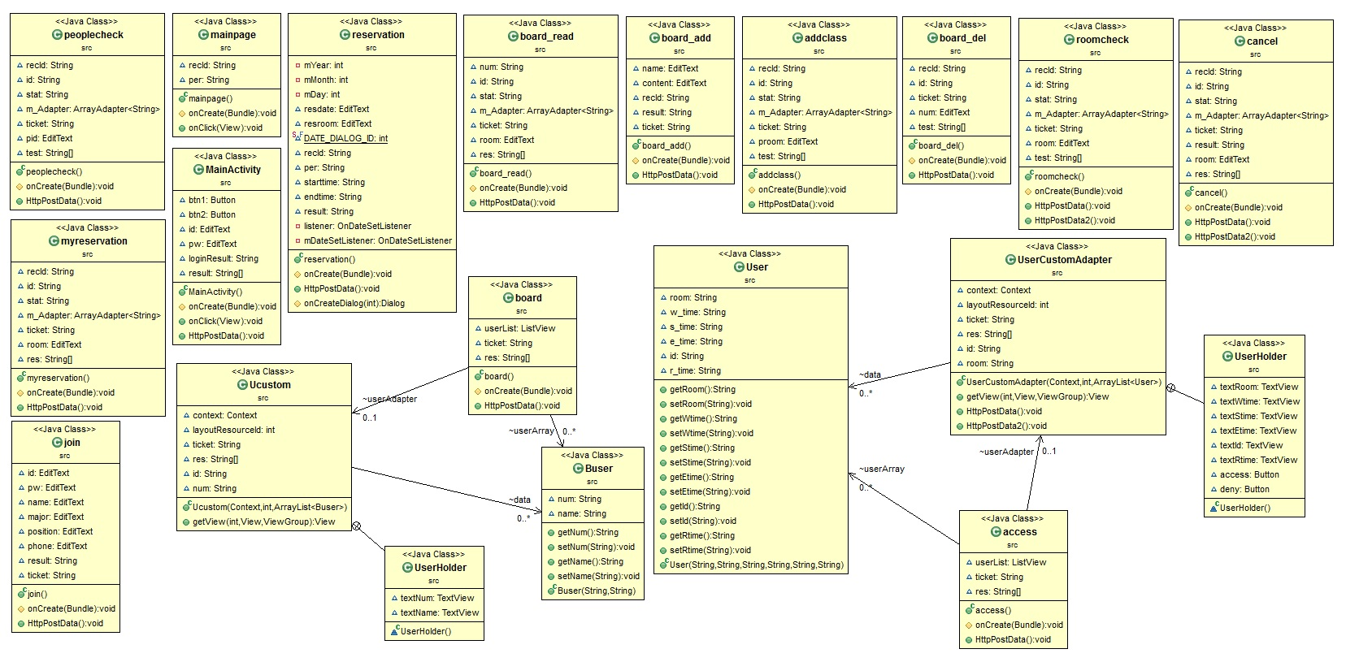
달라진 점
기존 클래스 다이어그램의 메소드 부분이 모두 클래스로 제작됨

Slide 10
향후 계획
DB 최적화
편리한 UX/UI 구성
기능 세부화

Slide 11

Q&A

Slide 12
Helper
THANK YOU FOR YOUR ATTENTION

